Slide 1
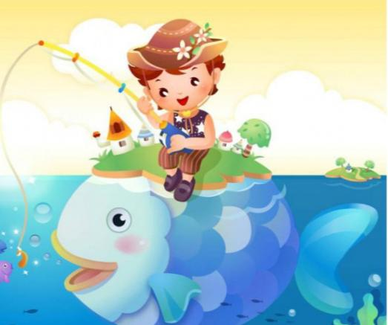
Развитие одаренности ребенка Влияние семьи. Тема спортивного развлечения: «Морской круиз»
Автор:
Зверкова Наталья Анатольевна
Инструктор по физической культуре
МАДОУ детского сада №5 «Теремок»

Slide 2
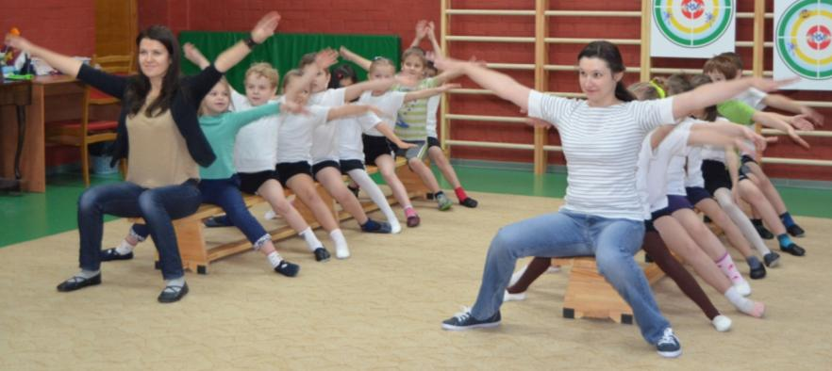
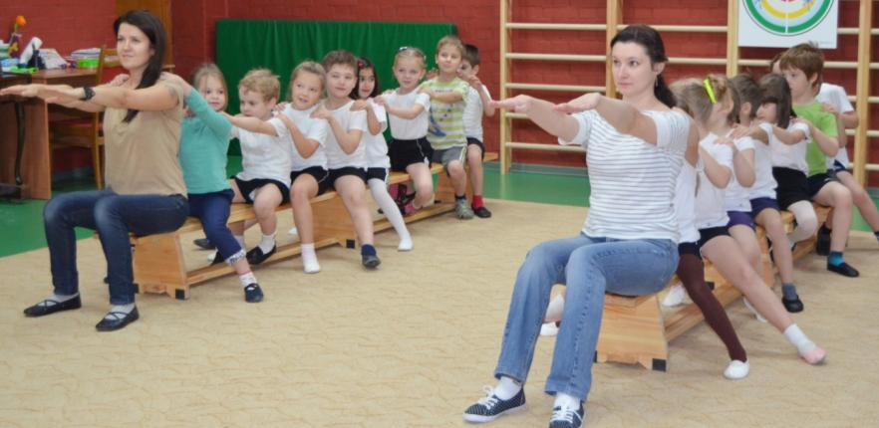
Наш парус ветер подгоняет,
Корабль скользит по ласковой волне.
Вон за бортом дельфин играет,
Резвясь в прозрачной глубине.

Slide 3
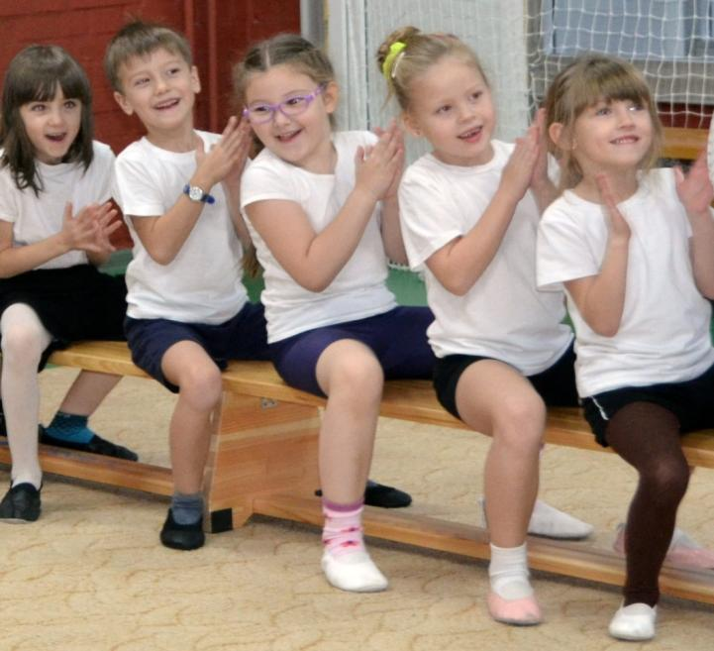
Игра на внимание “Сигналы”

Slide 4
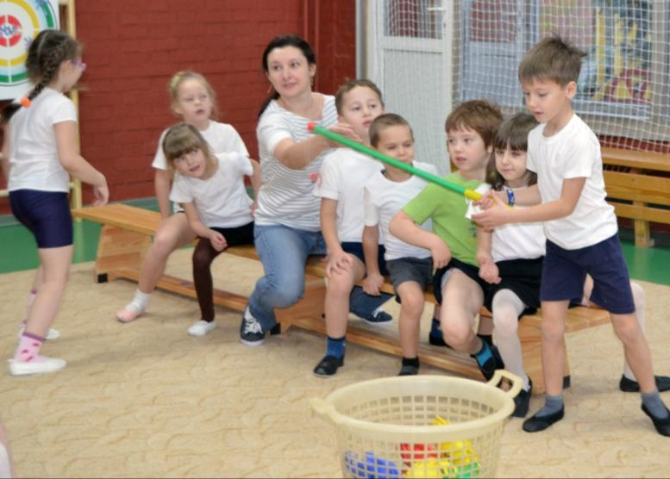
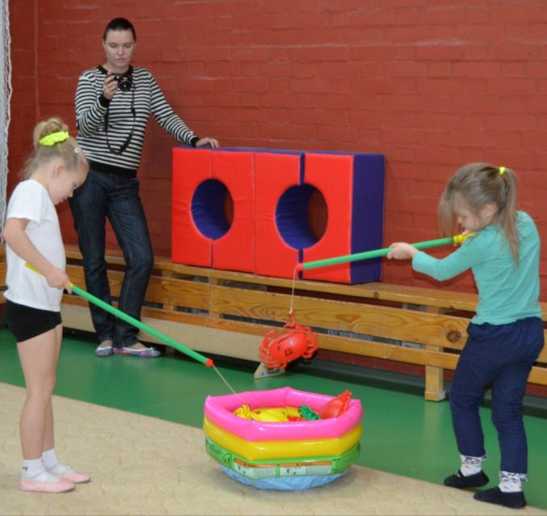
Эстафета «Поймай краба»

Slide 5
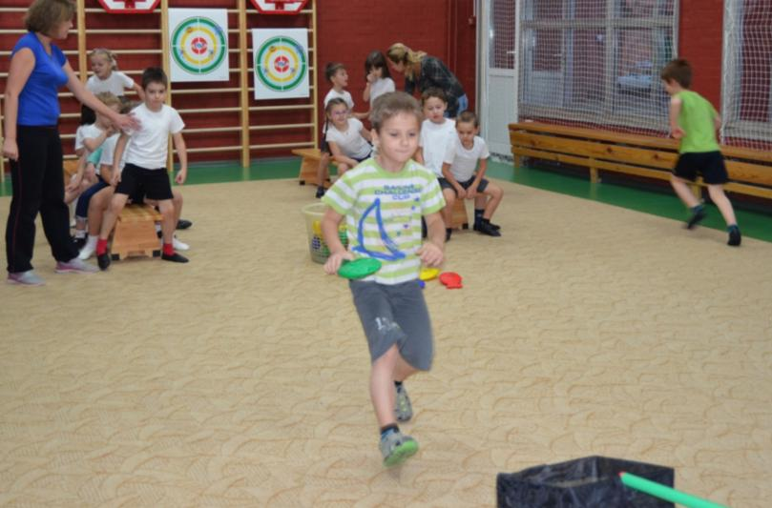
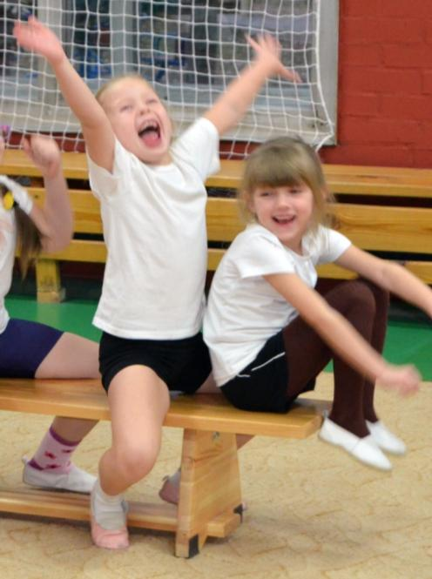
Эстафета «Чья уха наваристей»

Slide 6
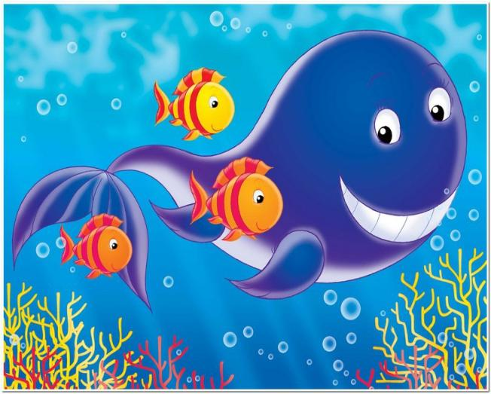
ЗАГАДКИ
Через море – океан
Плывет чудо – великан.
А из чуда – великана
Вырывается фонтан. ( Кит. )
Кругом вода, а с питьем беда.
Кто знает, где это бывает? ( В море. )
А почему в море нельзя напиться? ( Дети отвечают. )Правильно, ребята, морская вода соленая и не пригодна для питья.
По морю идет, идет,
А до берега дойдет,
Тут и пропадет. ( Волна. )
Страшная, зубастая ,
Хищница опасная.
В море синем шмыг да шмыг,
Все подряд глотает вмиг . ( Акула.)
Под водою быстро мчится,
Над волной парит, как птица.
Житель теплых он морей,
Верный спутник кораблей. (Дельфин. )
По волнам гуляет зонтик.
Если встретите – не троньте!
Вот так чудо! Вот так диво!
Зонтик жжется, как крапива. ( Медуза. )
В глубине морской живет
Чудо – юдо“ многоног “.
Восемь ног у чуда – юда.
Он зовется…. ( осьминог).

Slide 7
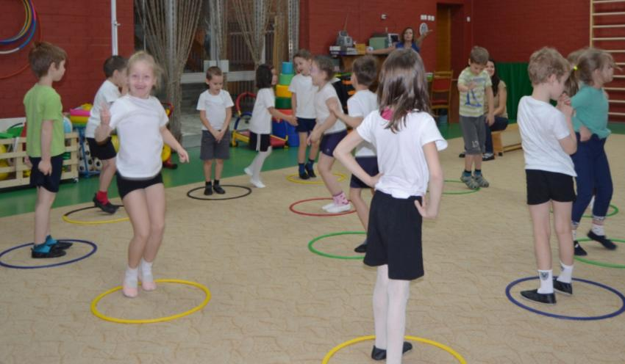
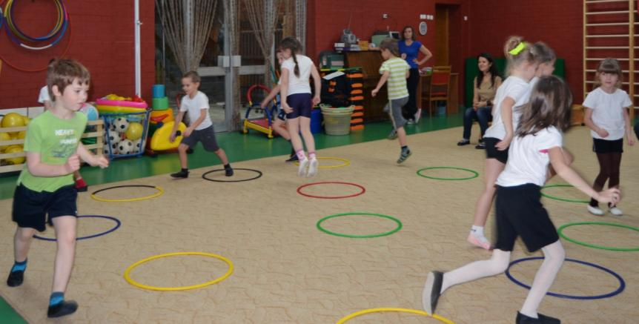
Подвижная игра “ Море волнуется “

Slide 8
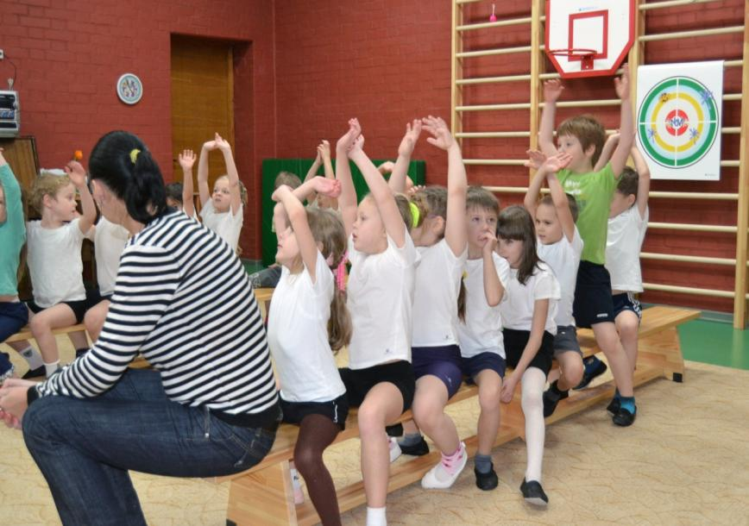
А теперь мы немного отдохнем. Сядем в лодки и сделаем пальчиковую гимнастику «Краб» (под музыку и слова Железновой. Ветер дует задувает Пальму в стороны качает А под пальмой краб сидит И клешнями шевелит Чайка над водой летает И за рыбками ныряет А под пальмой краб сидит И клешнями шевелит Под водой на глубине Крокодил лежит на дне А под пальмой краб сидит И клешнями шевелит

Slide 9
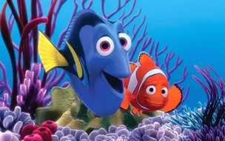
СПАСИБО ЗА ВНИМАНИЕ!

